Slide 1
人教版小学数学二年级上册
第二单元 100以内的加法和减法
2.2.1 不退位减
MENTAL HEALTH COUNSELING PPT
讲解人：PPT818 时间：20XX

Slide 2
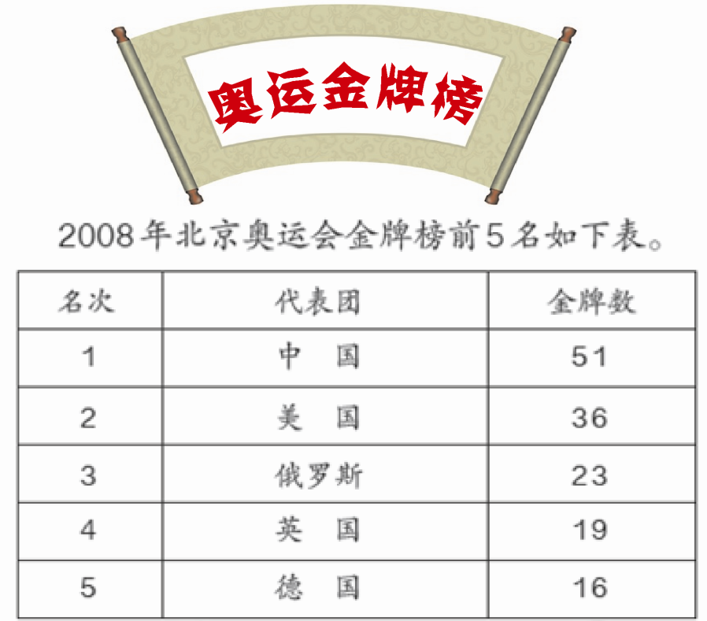
课前导入
36－23＝
你能提出一个数学问题吗？
36－16＝
51－36＝
51－23＝
美国比俄罗斯多多少枚金牌？
中国比美国多
多少枚金牌？
中国比俄罗斯多多少枚金牌？
美国比德国多多少金牌？

Slide 3
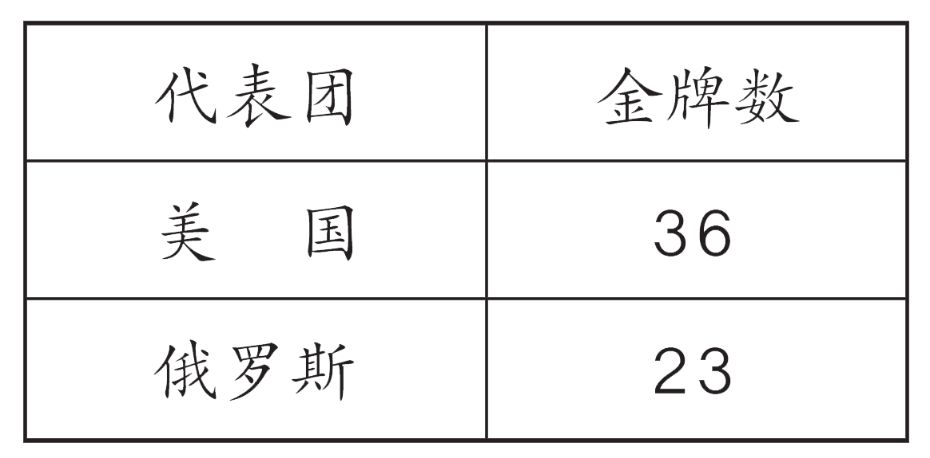
新知探究
你能提出一个数学问题吗？怎样列式？
美国比俄罗斯多多少枚金牌？
36－23＝
探究要求：
1.用自己喜欢的方式，尝试计算。
2.小组讨论，说一说你是怎样想的。
3.讨论完后安静坐好，举手回答。

Slide 4
新知探究
美国比俄罗斯多多少枚金牌？
36－23＝
13
口算法
30－20＝10
6－3＝3
10+3＝13

Slide 5
新知探究
美国比俄罗斯多多少枚金牌？
13
36－23＝
列竖式
十
个
3 6
－ 2 3
1
3

Slide 6
新知探究
13
36－23＝
3 6
3 6
3 6
相同数位对齐
从个位减起
－ 2 3
－ 2 3
－ 2 3
列竖式应该要注意什么？
3
1
3

Slide 7
课堂练习
1.做一做。
十
个
42
45－3＝
4 5
3
－ （ ）
（ ）
4
2

Slide 8
课堂练习
1.做一做。
十
个
22
64－42＝
6 4
（ ）
－（ ）
4 2
2
2
（ ）

Slide 9
课堂练习
2.竖式计算。
4
8
7
9
5
4
－
6
－
7
－
4
4
2
7
2
5
0

Slide 10
课堂练习
3.下面的计算对吗？把不对的地方改正过来。
8 4
3 4
6 9
－
2 1
－
2 3
－
3
3
6
5
9
3
6
1
1
6
（ ）
（ ）
（ ）
√

Slide 11
课堂练习
小明、小华、小方、小兰比赛跳绳，他们分别跳了34下、41下、45下、39下。你能提出两个数学问题并解答吗？

Slide 12
课堂练习
用竖式计算两位数减两位数的不退位减法，要注意相同数位要对齐，从个位减起。
这节课你有什么收获？

Slide 13
人教版小学数学二年级上册
第二单元 100以内的加法和减法
感谢你的聆听
MENTAL HEALTH COUNSELING PPT
讲解人：PPT818 时间：20XX

